Slide 1



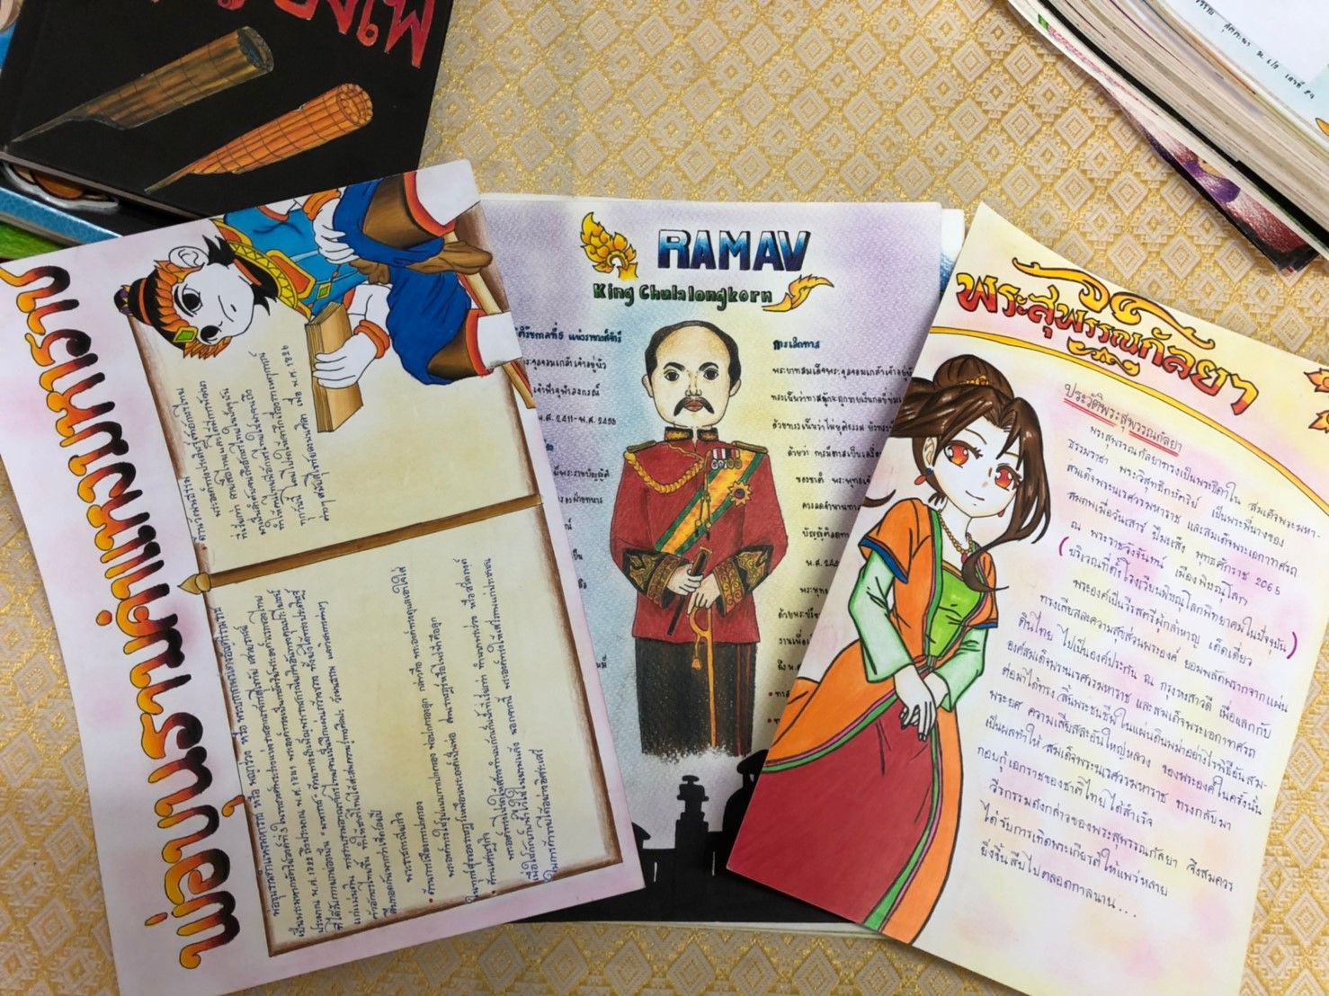
รายงานผลการปฏิบัติงาน
ประจำปีการศึกษา 2563
นายศุฑาวัฒน์ ไชยสา
ตำแหน่ง ครู
โรงเรียนนาเชือกพิทยาสรรค์
สำนักงานเขตพื้นที่การศึกษามัธยมศึกษา
มหาสารคาม

Slide 2
ข้อมูลส่วนตัว
1. ประวัติส่วนตัว
1.1 ชื่อ - นามสกุล นายศุฑาวัฒน์ ไชยสา
1.2 เลขประจำตัวประชาชน 1-3499-00658-55-3
1.3 เกิดวันที่ 18 เดือนตุลาคม พ.ศ. 2537 อายุ 26 ปี
1.4 ตำแหน่งปัจจุบัน ครู
เลขที่ตำแหน่ง 269 ได้รับเงินเดือนตำแหน่ง ครู ขั้น 17,910 บาท
สถานศึกษา โรงเรียนนาเชือกพิทยาสรรค์ อำเภอนาเชือก จังหวัดมหาสารคาม
สังกัดสำนักงานเขตพื้นที่การศึกษามัธยมศึกษา มหาสารคาม
1.5 เริ่มรับราชการ เมื่อวันที่ 1 เดือนตุลาคม พ.ศ. 2561
ตามคำสั่งจากสำนักงานศึกษาธิการจังหวัดมหาสารคาม ที่ 433/2561
วันที่ 1 เดือนตุลาคม พ.ศ. 2561 สถานศึกษา โรงเรียนนาเชือกพิทยาสรรค์
สังกัดสำนักงานเขตพื้นที่การศึกษามัธยมศึกษา มหาสารคาม

Slide 3
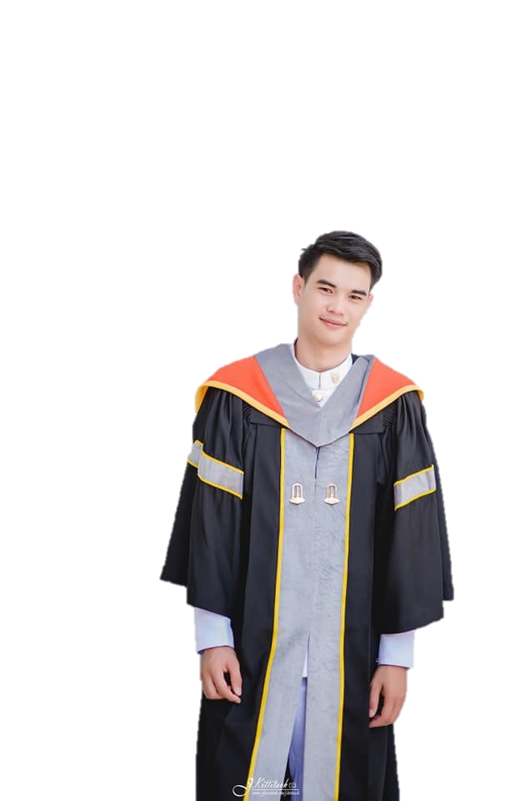
การปฏิบัติหน้าที่อื่นที่ได้รับมอบหมาย
การปฏิบัติหน้าที่สอน
ประจำภาคเรียนที่ 2 ปีการศึกษา 2563 กลุ่มสาระการเรียนรู้สังคมศึกษา ศาสนาและวัฒนธรรม
- วิชาหน้าที่พลเมืองฯ รหัสวิชา ส 30234 ระดับชั้นมัธยมศึกษาปีที่ 5 จำนวน 1 คาบ/สัปดาห์
- วิชาประวัติศาสตร์สากล 2 รหัสวิชา ส 32104 ระดับชั้นมัธยมศึกษาปีที่ 5 จำนวน 1 คาบ/สัปดาห์
- กิจกรรมชุมนุม จำนวน 2 คาบ/สัปดาห์
- กิจกรรมพัฒนาผู้เรียน (ยุวกาชาด) จำนวน 1 คาบ/สัปดาห์

Slide 4
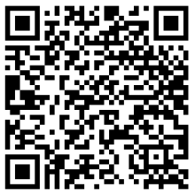

การจัดการเรียนการสอนออนไลน์
https://drive.google.com/drive/folders/1uTJUbDkruGRL0cgBxbNcjV983xTcLAbm?usp=sharing
- แบบรายงานผลการปฏิบัติงาน
- ID Plan
- กำหนดการสอน
- แผนการจัดการเรียนรู้
- แบบรายงานโครงการ
- แบบรายงานการไปราชการ

Slide 5
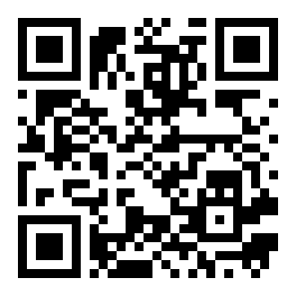
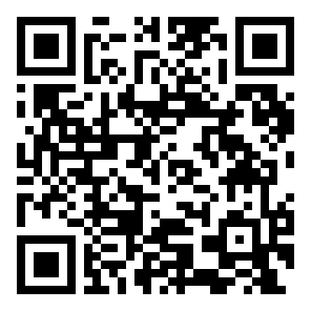
E – Learning บทเรียนออนไลน์
GOOGLE CLASSROOM
E – Learning ม.5
Classroom ม.5

Slide 6
การปฏิบัติงานที่ได้รับมอบหมาย
การปฏิบัติหน้าที่อื่นที่ได้รับมอบหมาย
1 ครูประจำชั้นมัธยมศึกษาปีที่ 5/1
2 ปฏิบัติหน้าที่เลขานุการงานส่งเสริมคุณธรรมจริยธรรม
3 เป็นครูที่ปรึกษากิจกรรมสภานักเรียน
4 เป็นครูที่ปรึกษากิจกรรมบริษัทสร้างการดี
5 เป็นครูที่ปรึกษากิจกรรมโรงเรียนสุจริต
6 เป็นครูที่ปรึกษาสภาเด็กและเยาวชนอำเภอนาเชือก
7 ครูผู้รับผิดชอบงานโรงเรียนสุจริต
8 งานอื่น ๆ ที่ได้รับมอบหมาย

Slide 7






การปฏิบัติงานที่ได้รับมอบหมาย
ห้องเรียนคุณธรรม
กิจกรรมสภานักเรียน
ปปช.สพฐ.น้อย
กิจกรรมสภาเด็ก
และเยาวชน
โรงเรียนสุจริต
บริษัทสร้างการดี

Slide 8
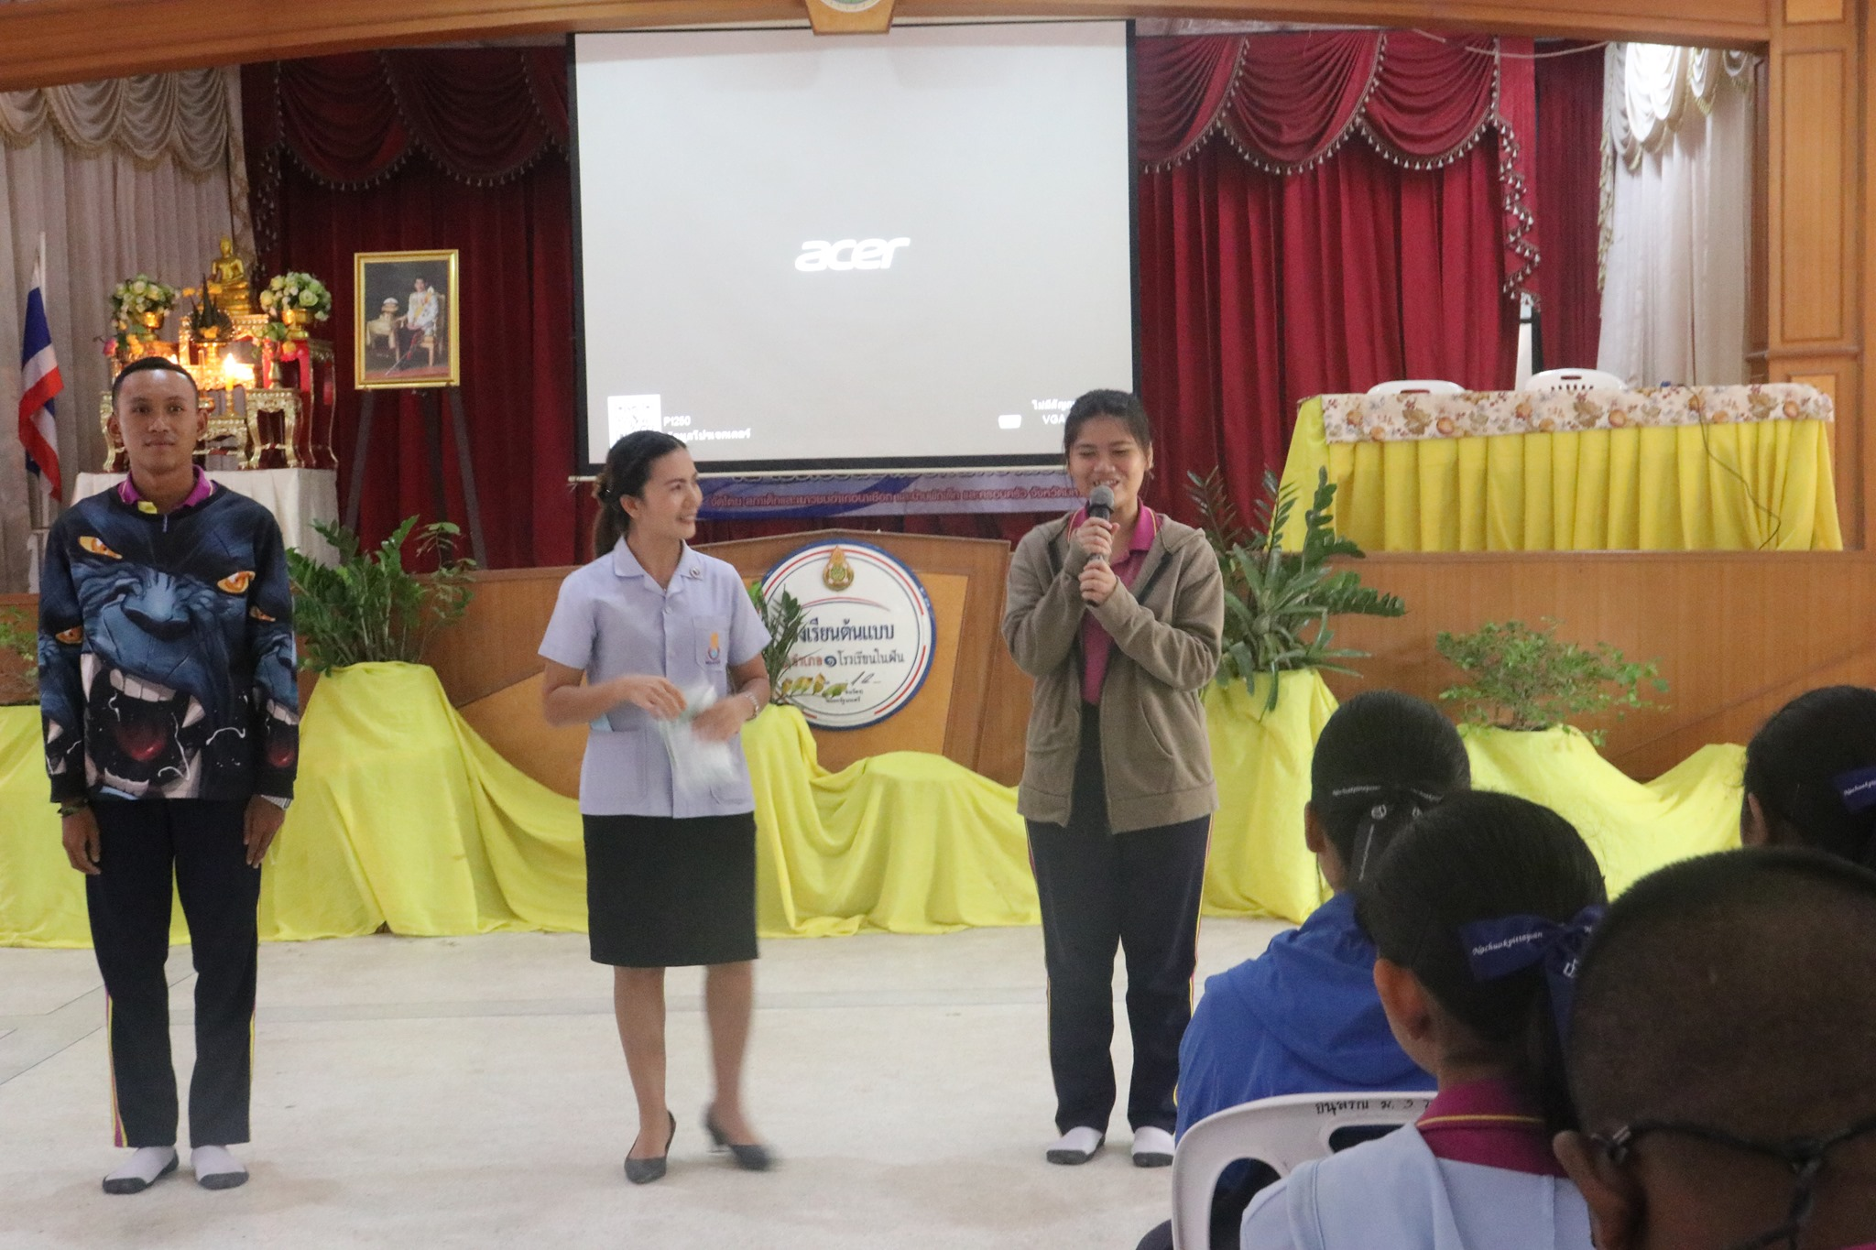
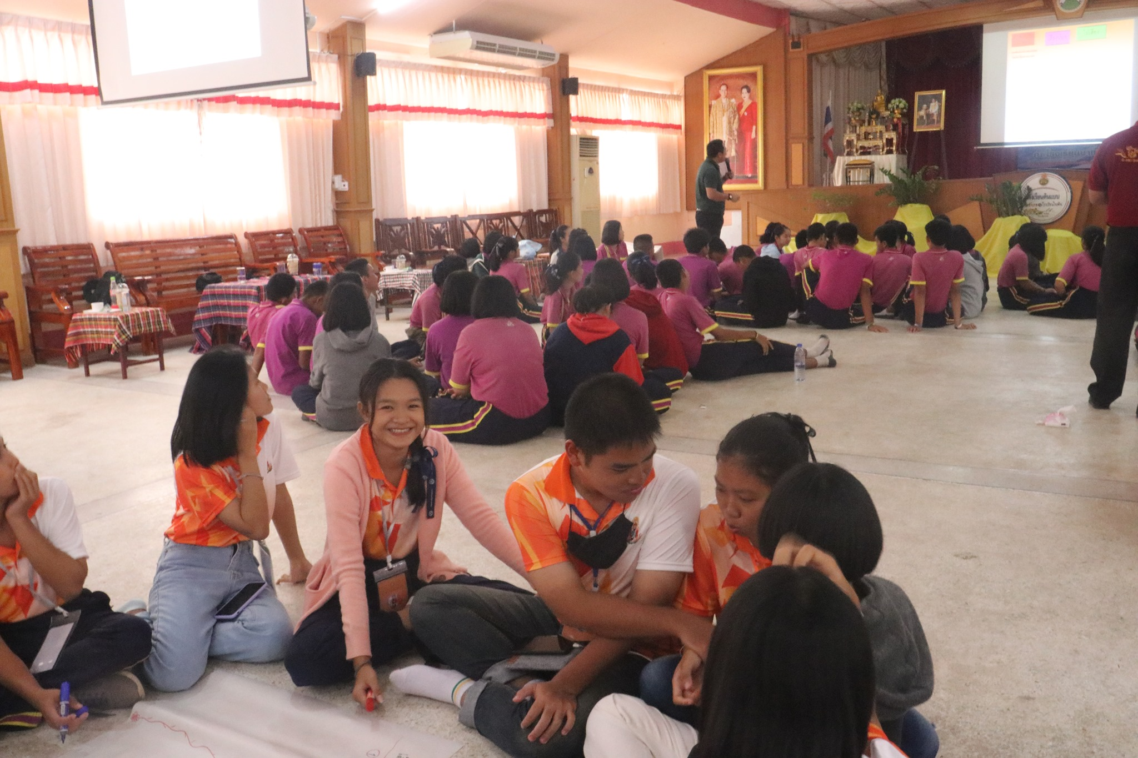
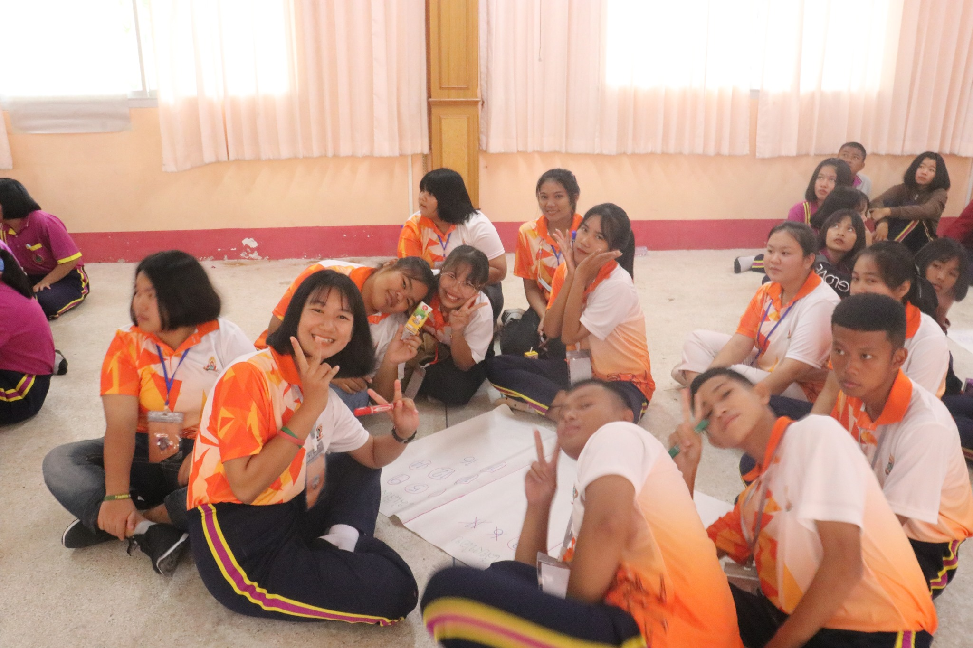
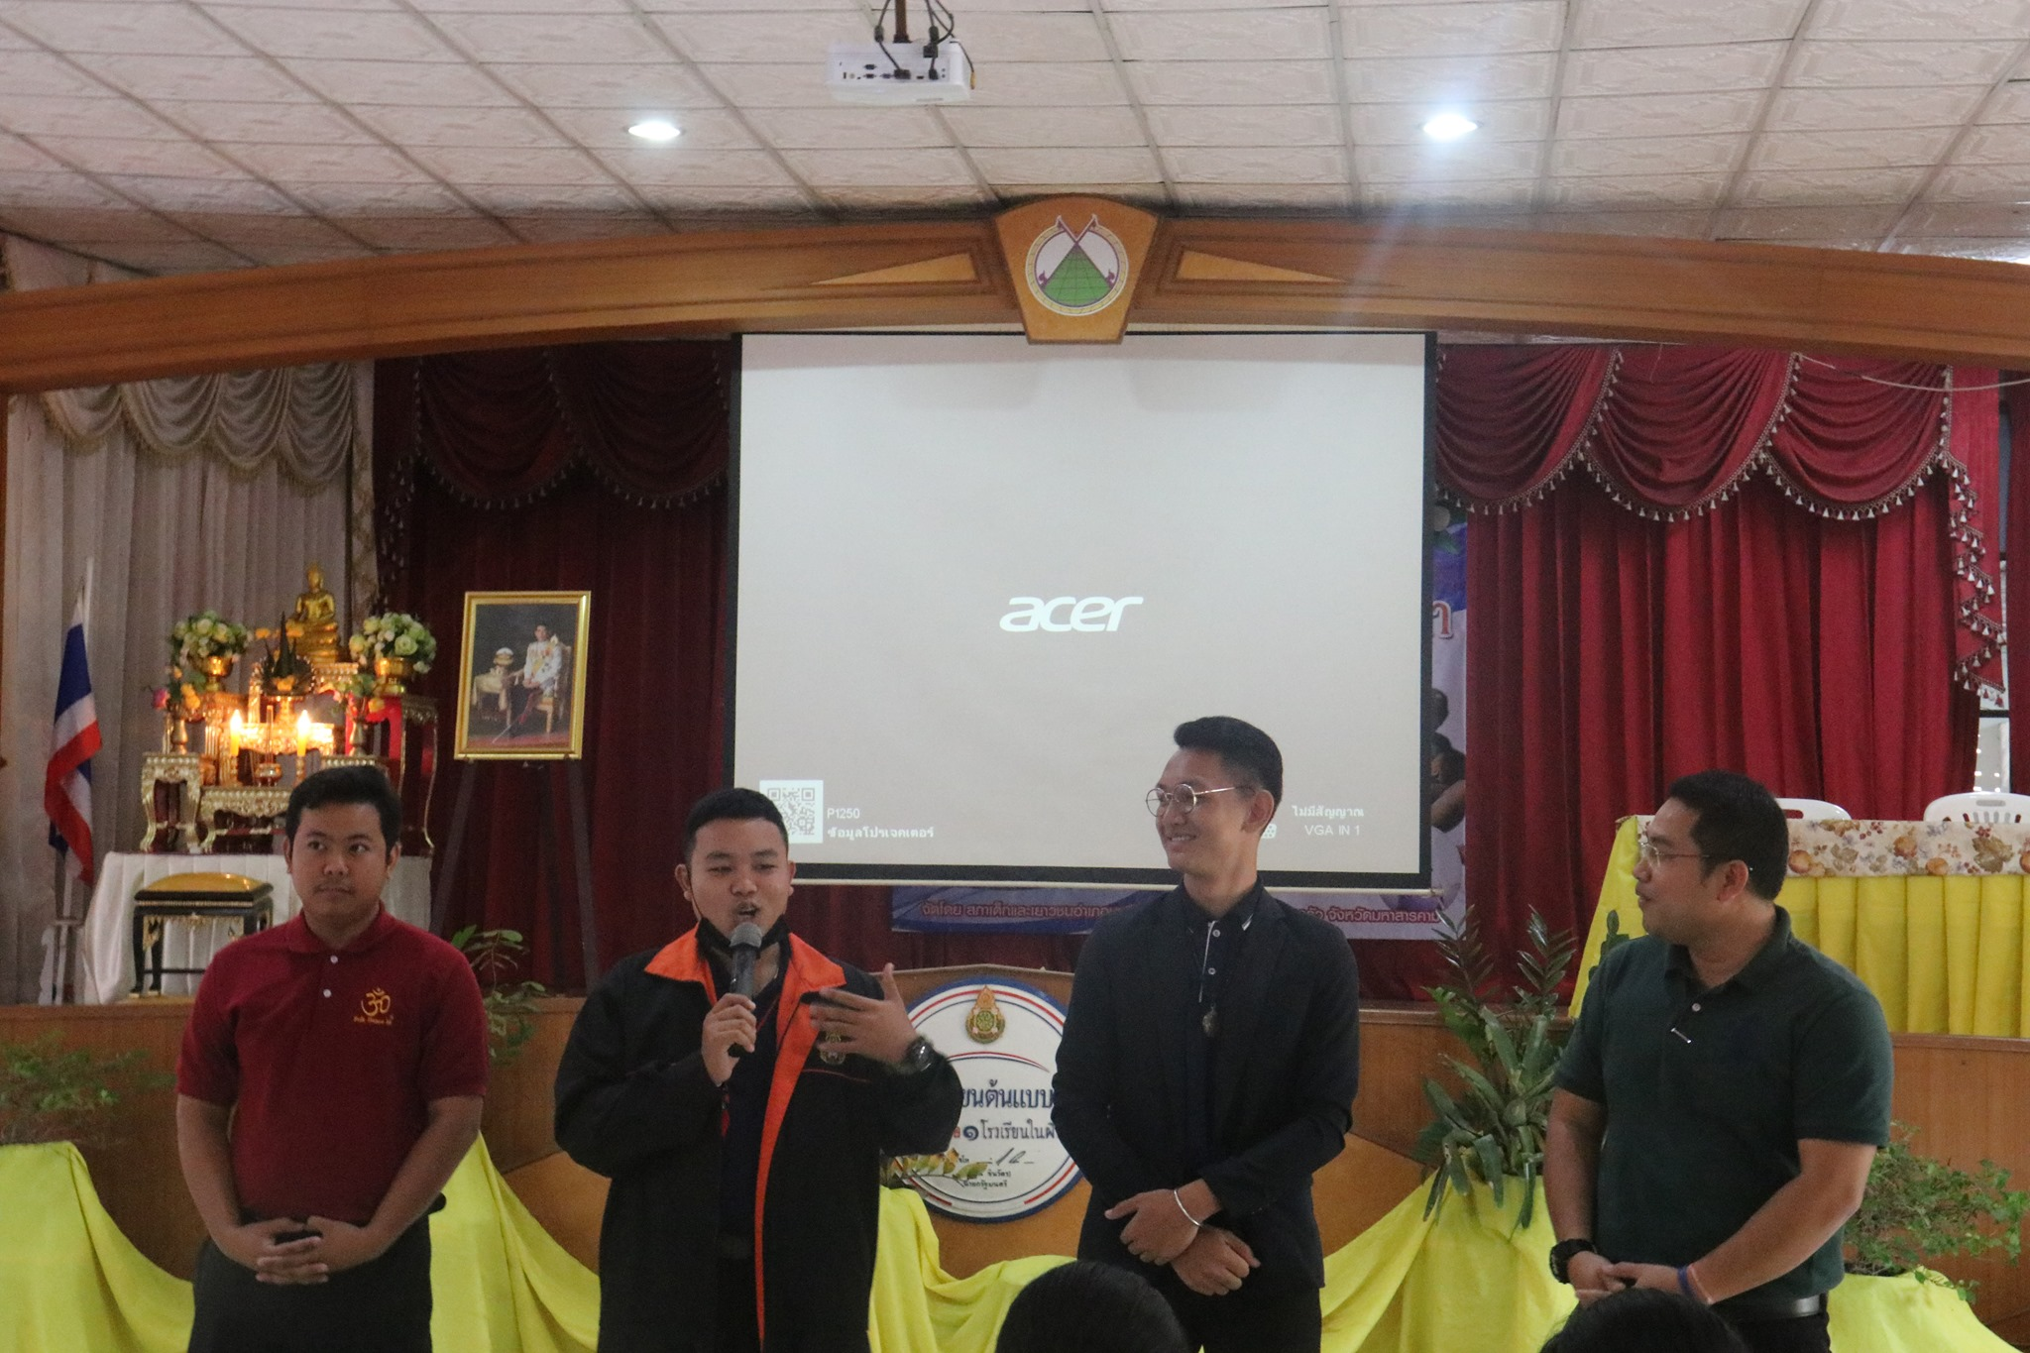
กิจกรรมสภาเด็กและเยาวชน
โครงการป้องกันเเละแก้ไขปัญหาการตั้งครรภ์ในวัยรุ่น ประจำปีงบประมาณ2563
เพจ สภาเด็กและเยาวชนอำเภอนาเชือก

Slide 9
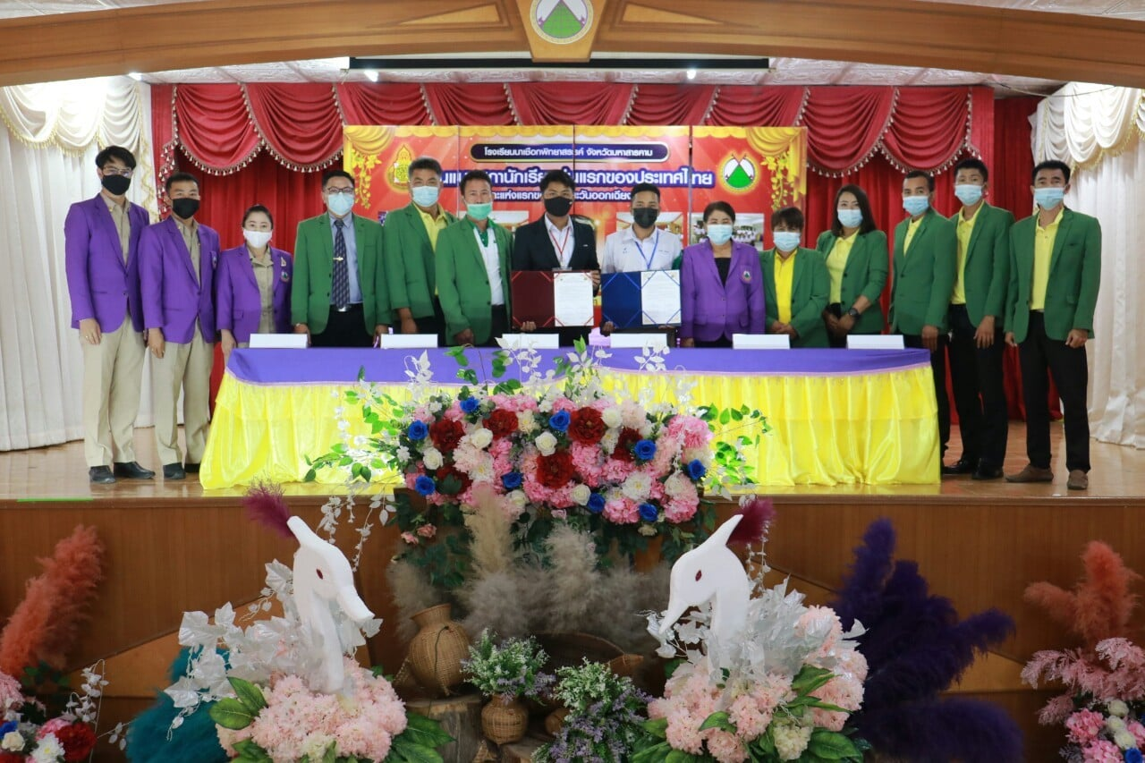
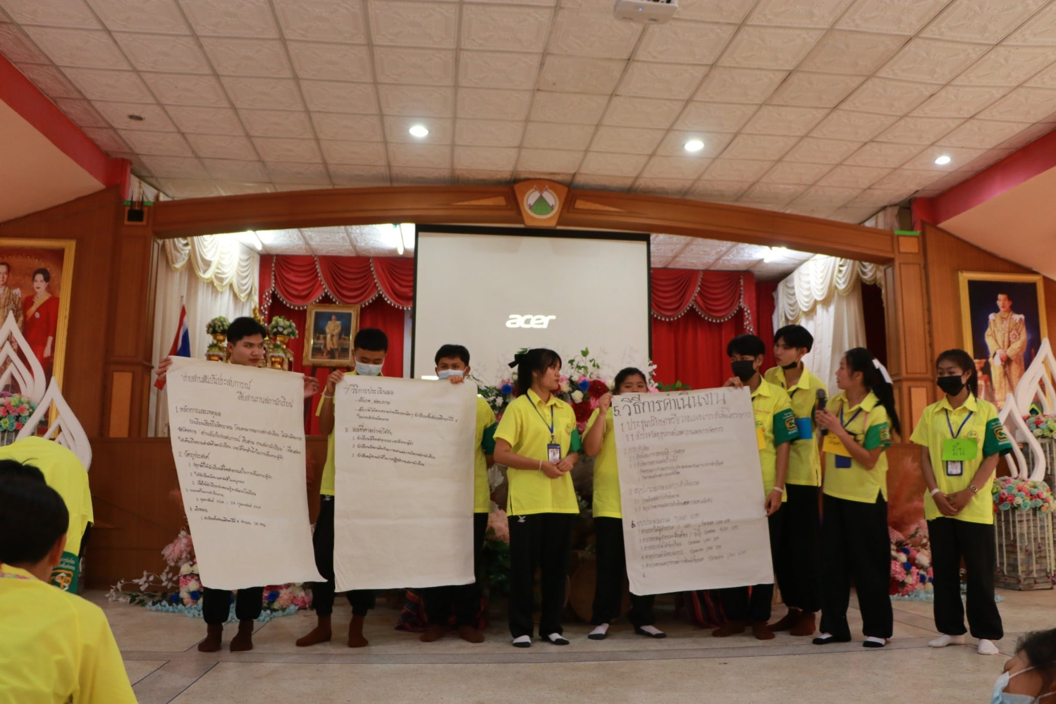
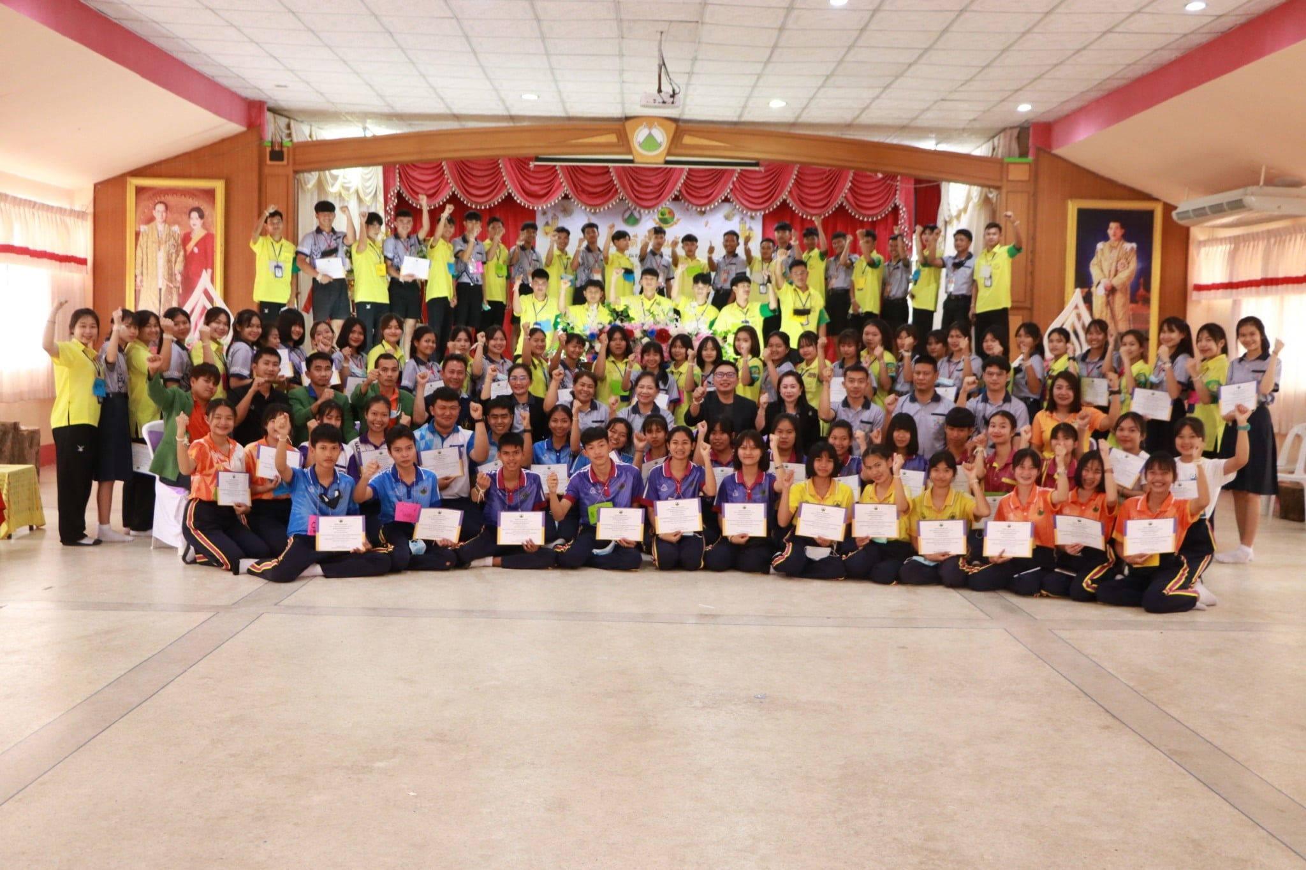
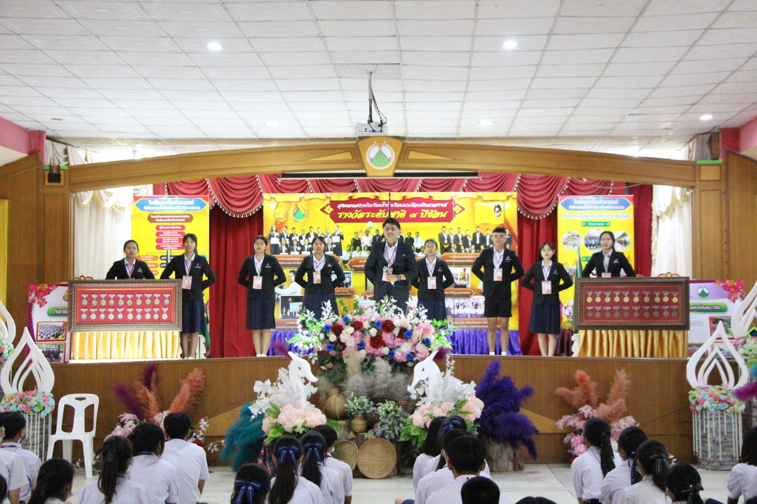
กิจกรรมสภานักเรียน
โครงการ “เสริมสร้างเครือข่ายและเผยแพร่ความรู้สู่ชุมชนเพื่อพัฒนาศักยภาพสภานักเรียน”และต้อนรับคณะศึกษาดูงานจากสภานักเรียนโรงเรียนเชียงยืนพิทยาคม
โครงการ SCปันสุข...สู่น้อง
เพจ สภานักเรียน โรงเรียนนาเชือกพิทยาสรรค์

Slide 10
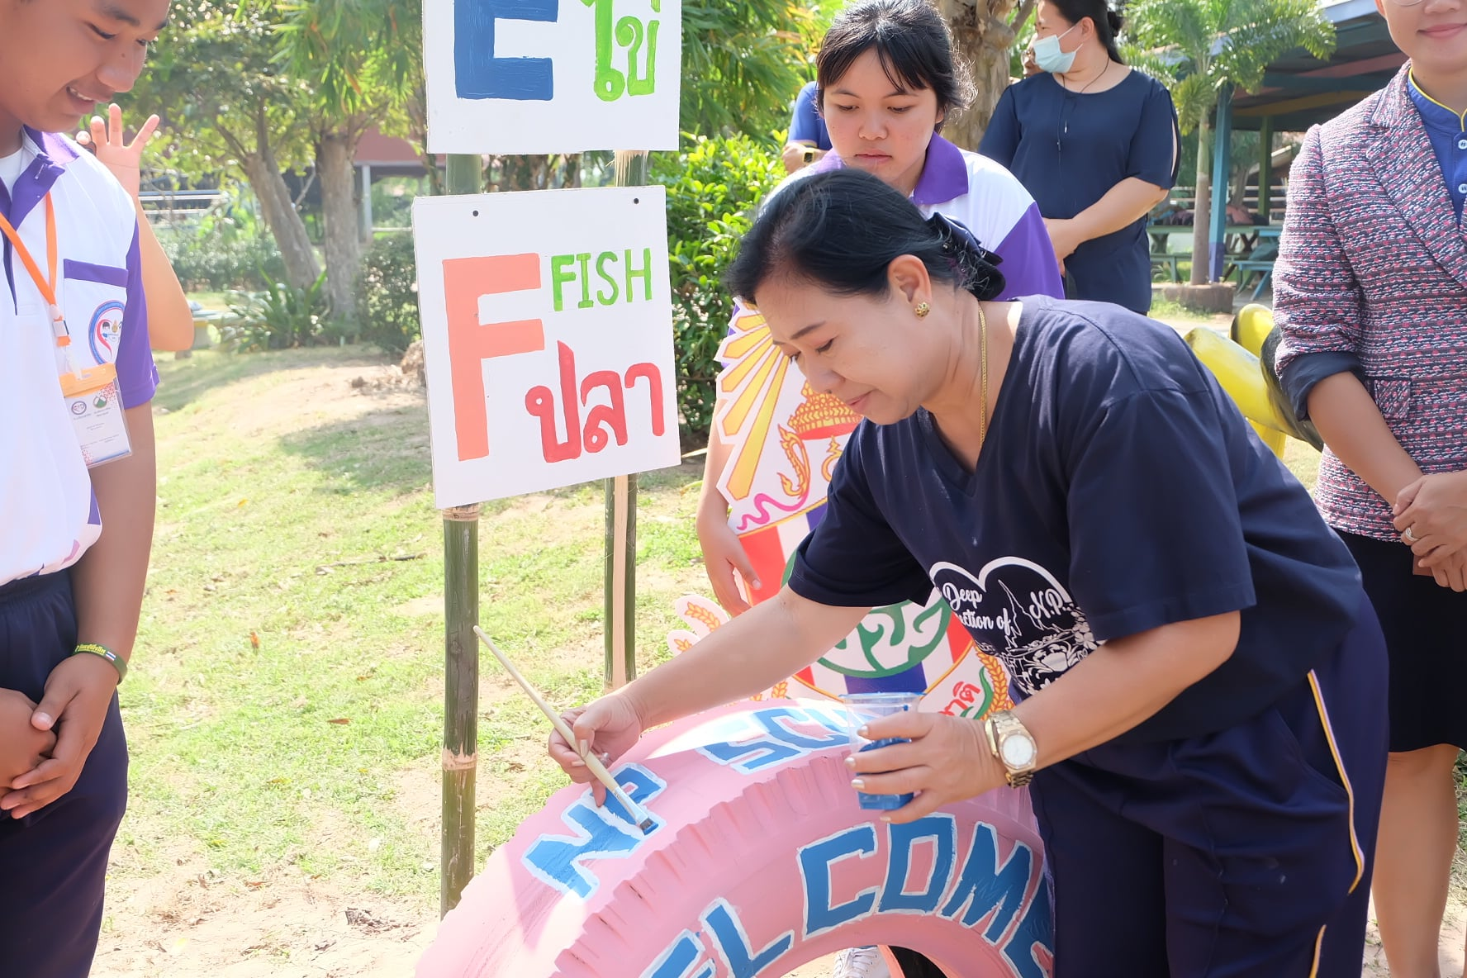
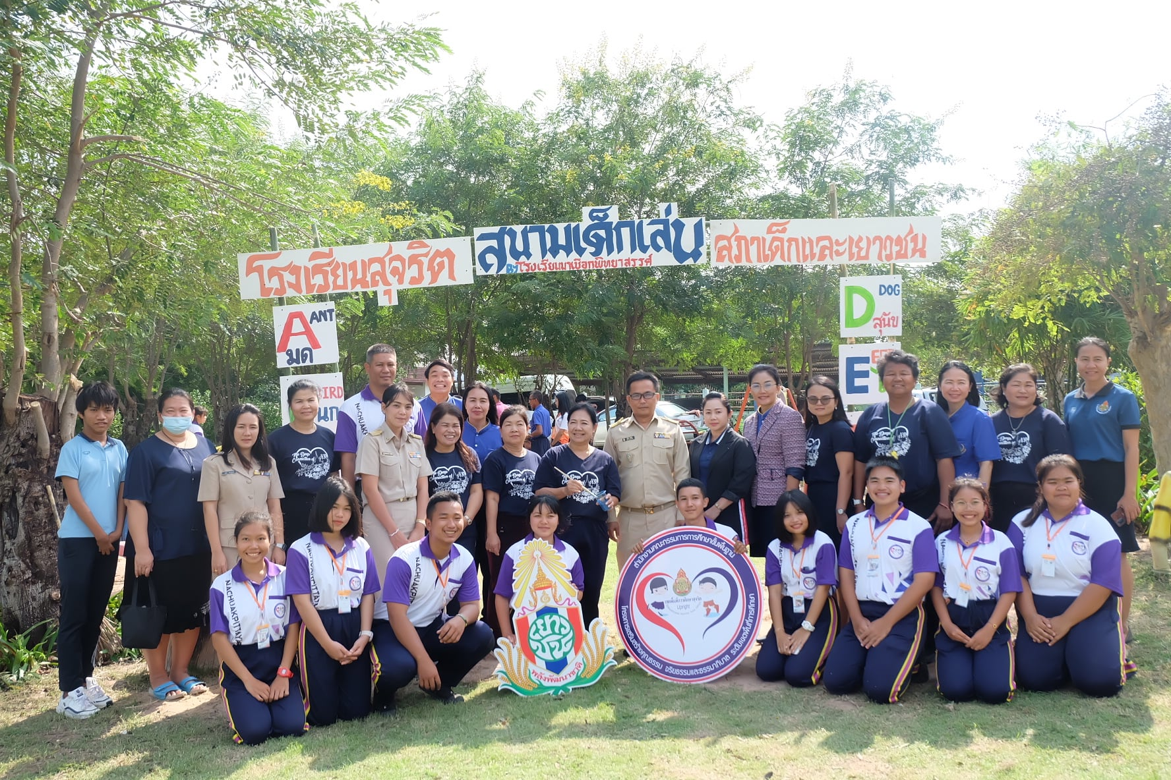
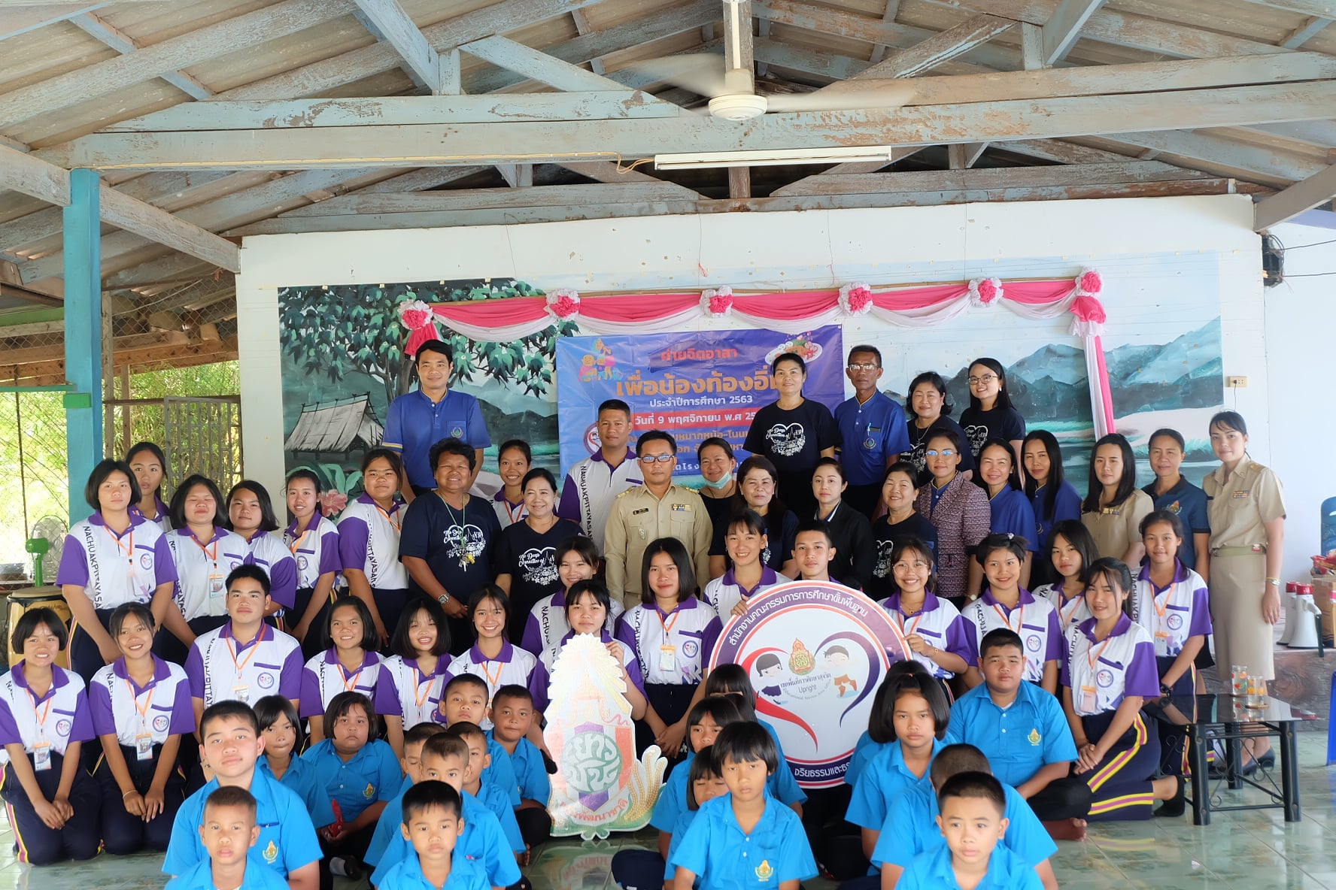
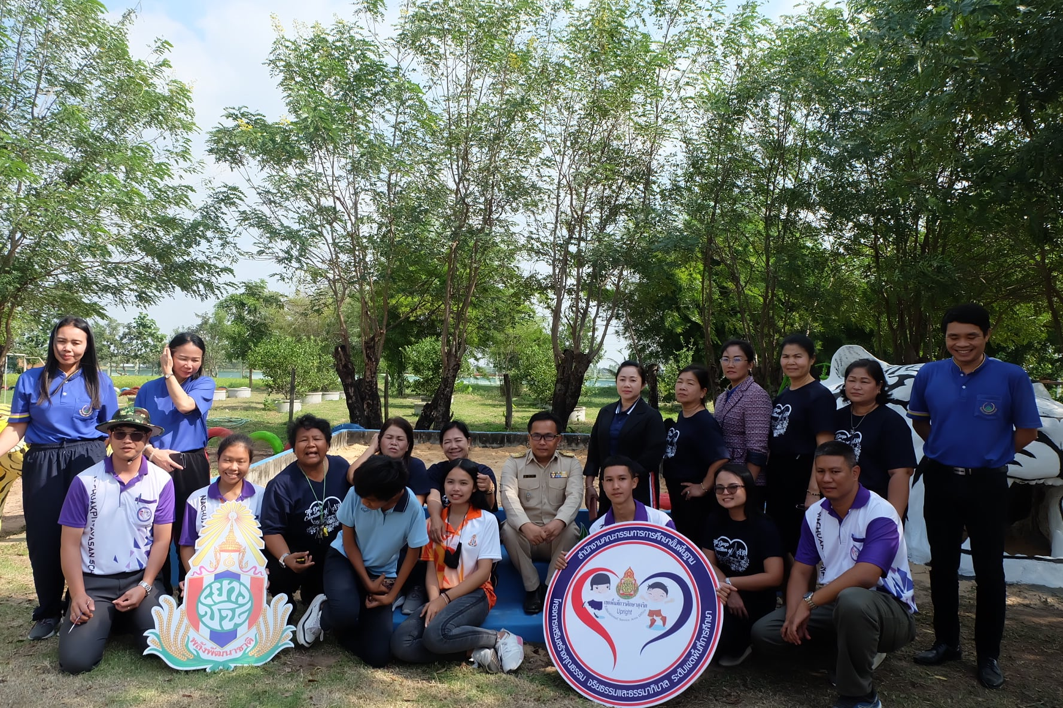
โรงเรียนสุจริต
ช่อสะอาดต้านทุจริต(โรงเรียนสุจริต
โครงการ "เพื่อน้องท้องอิ่ม"
องค์กรช่อสะอาดต้านทุจริตโรงเรียนนาเชือกพิทยาสรรค์

Slide 11
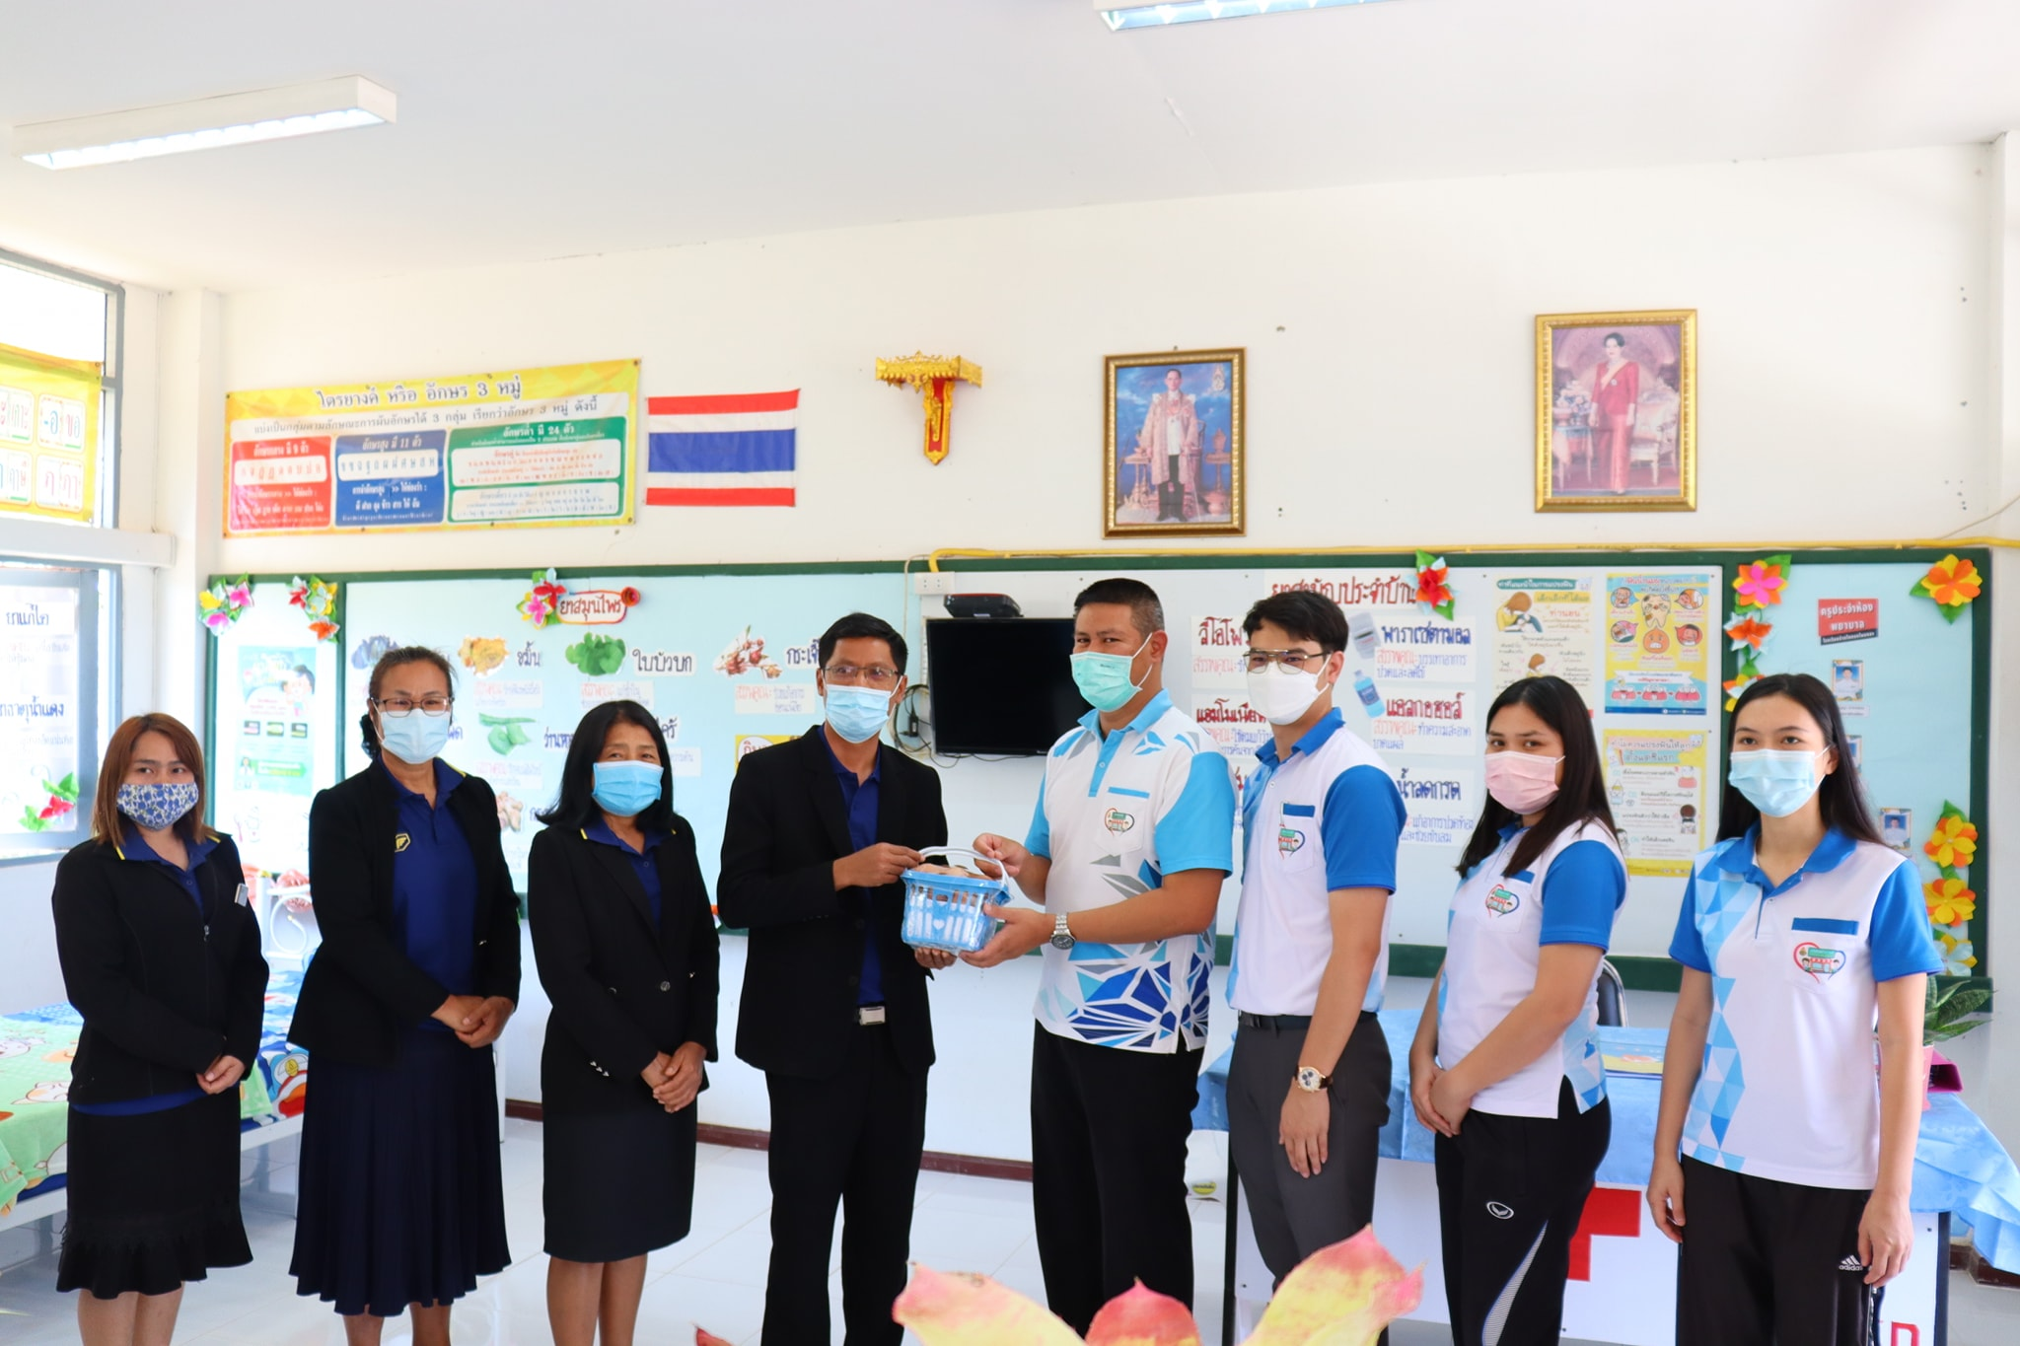
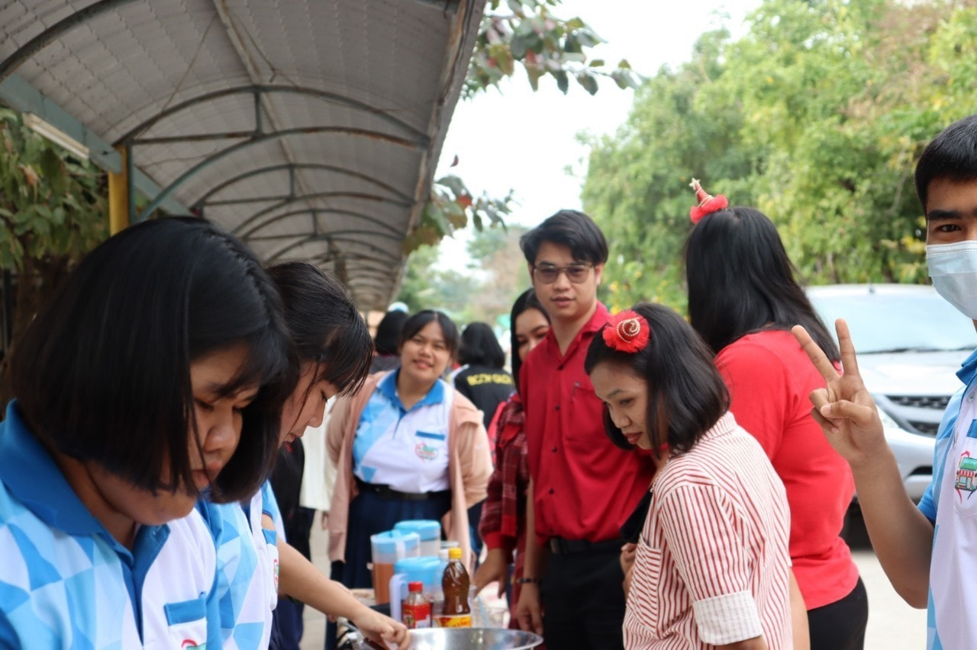
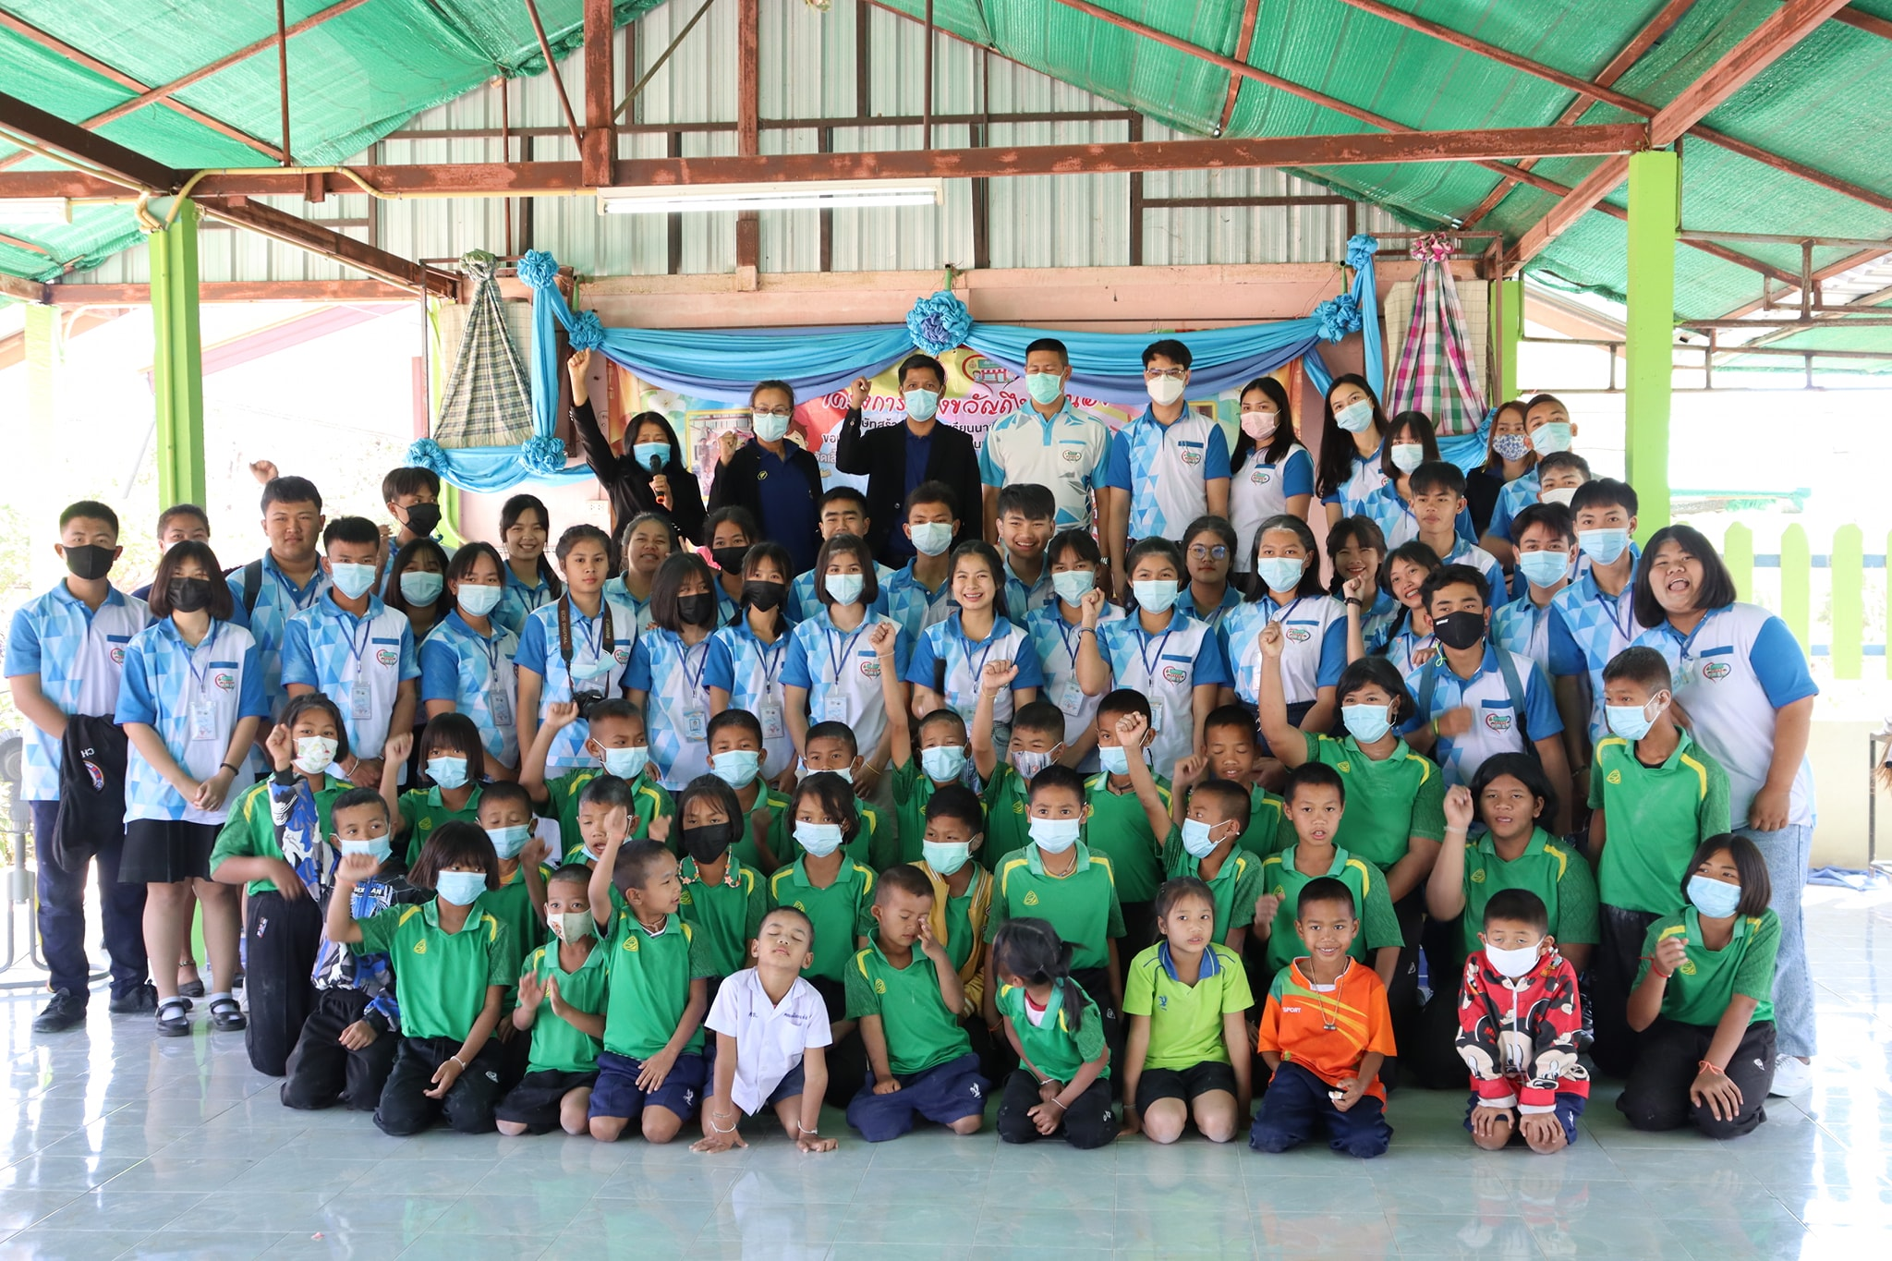
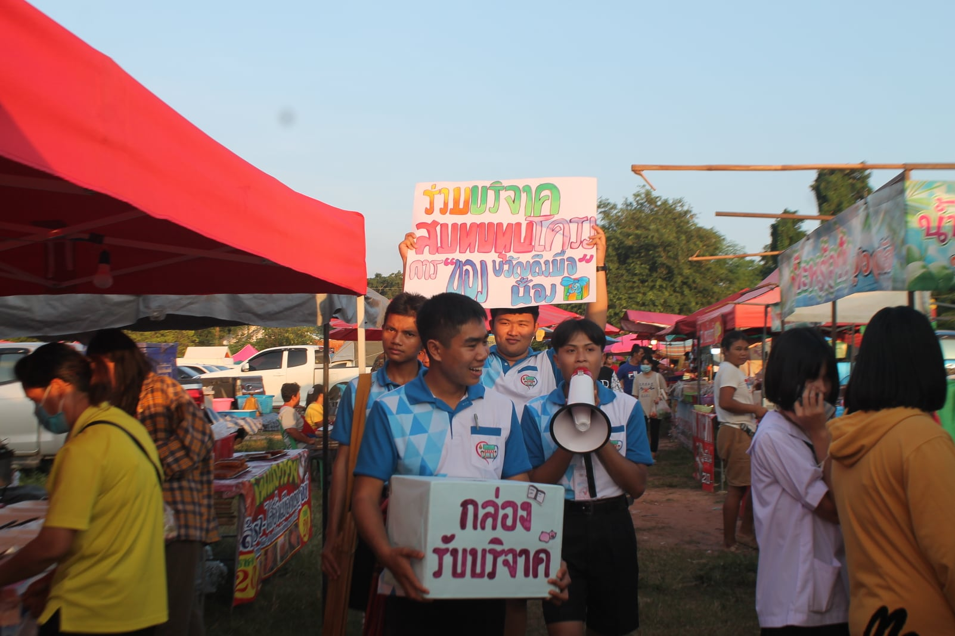
บริษัทสร้างการดี
เพจ บริษัทสร้างการดี โรงเรียนนาเชือกพิทยาสรรค์

Slide 12




ห้องเรียนคุณธรรม

Slide 13
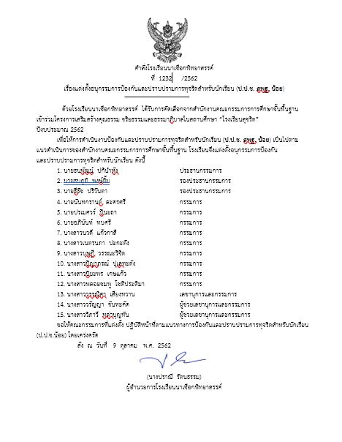
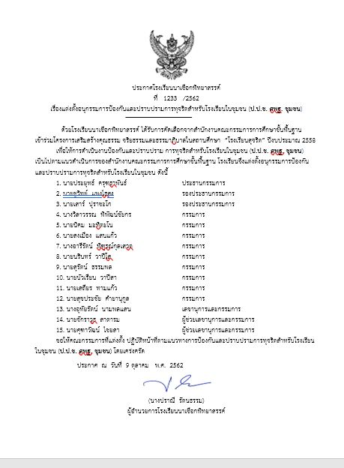
ปปช.สพฐ.น้อย

Slide 14
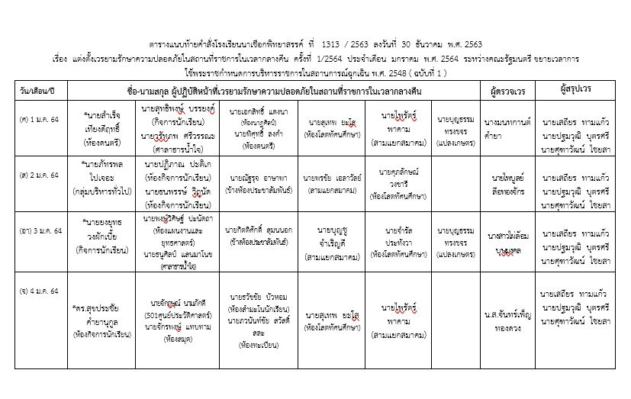
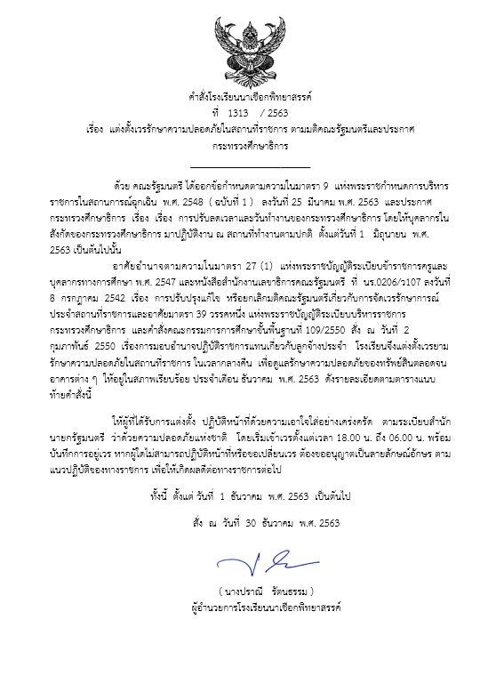
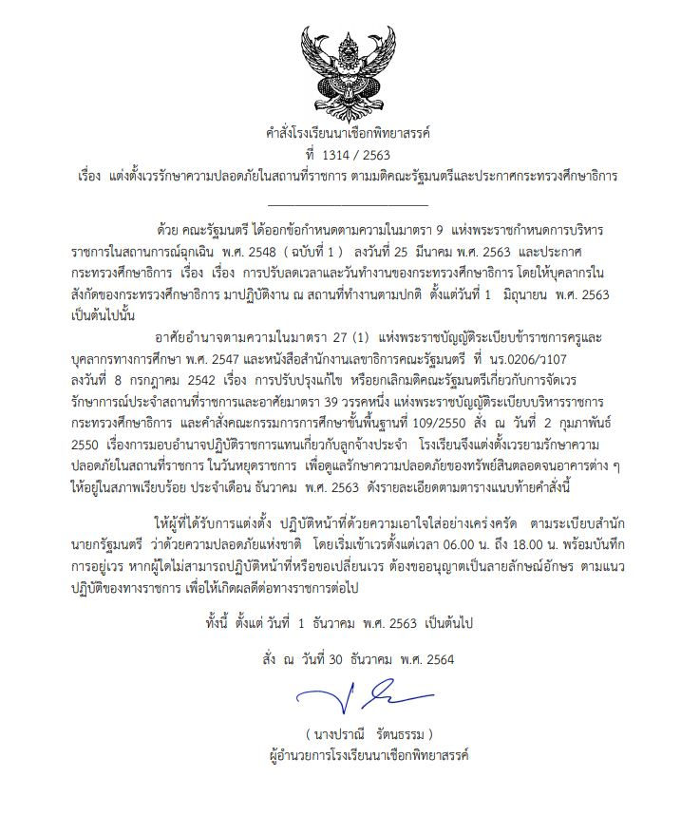
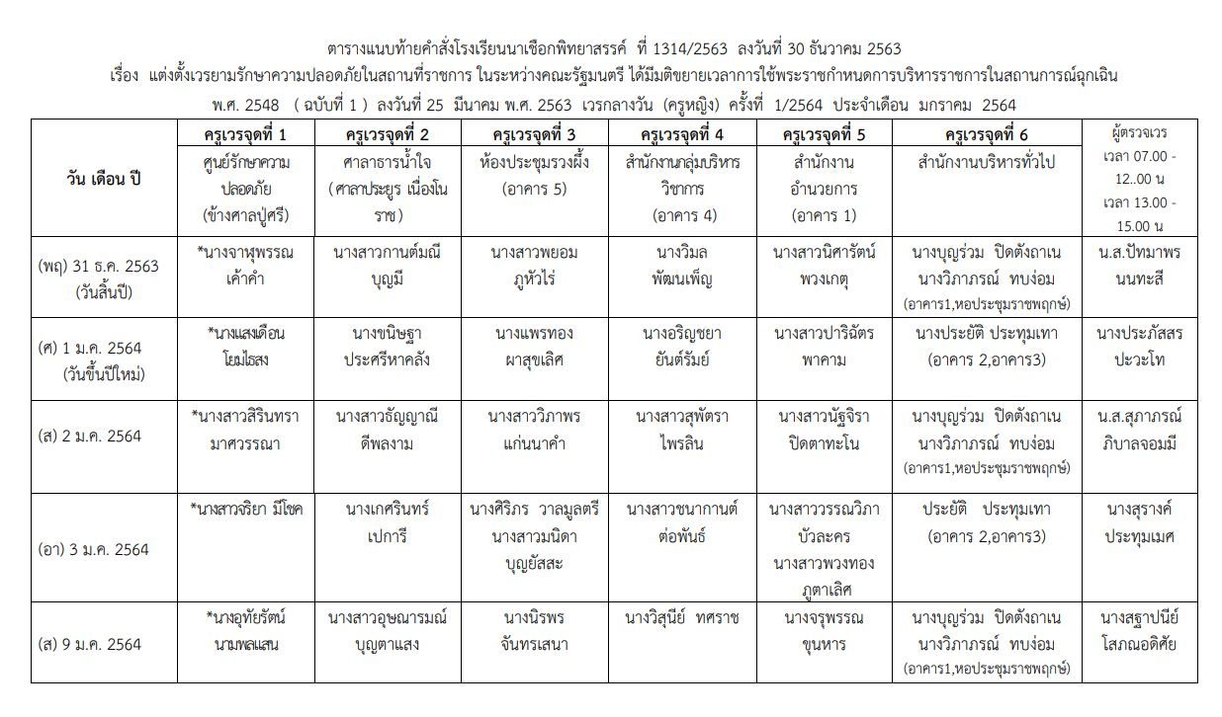
งานเวรยาม

Slide 15
ผลจากการปฏิบัติงาน
ตนเอง
นักเรียน
สถานศึกษา
ชุมชน
ครูมีการวางแผนการจัดกิจกรรมการเรียนรู้อย่างเป็นระบบมีการจัดการเรียนรู้ที่เน้นผู้เรียนเป็นสำคัญ โดยใช้สื่อทีหลากหลาย เน้นกระบวนการคิด เพื่อส่งเสริมพัฒนาการของนักเรียนทั้ง 4 ด้าน ได้แก่ ด้านร่างกาย อารมณ์ จิตใจ สังคม และสติปัญญา และมีคุณธรรม จริยธรรม
ผู้เรียนสามารถนำความรู้ความเข้าใจและ ทักษะไปบูรณาการและประยุกต์ใช้ในชีวิตประจำวันเป็นการเพิ่มพูนสมรรถนะตนเองให้ มากขึ้นและส่งผลให้การใช้ชีวิตภายหน้า บนพื้นฐานคุณธรรม นำความรู้ และเศรษฐกิจ พอเพียง ตลอดจนการอยู่ร่วมกันในสังคมได้อย่างมีความสุข
ได้รับการยอมรับจากผู้ปกครองและชุมชนในด้านการดูแล เอาใจใส่ของครูที่มีต่อนักเรียนในด้านการจัดกิจกรรมการเรียนการสอน การดูแลด้าน พฤติกรรม คุณลักษณะที่พึงประสงค์ด้านกิริยา มารยาท ความมีวินัยในตนเอง ความ รับผิดชอบ
สถานศึกษามีส่วนร่วมกับชุมชน ในกิจกรรมต่างๆตลอดปีการศึกษา ตลอดจนกิจกรรม ที่เป็นประโยชน์ กิจกรรมวันสำคัญ จนทำให้เกิดความร่วมมือ ความเข้าใจที่ดีต่อกัน เกิดความรักและความภาคภูมิใจในโรงเรียน และท้องถิ่น

Slide 16
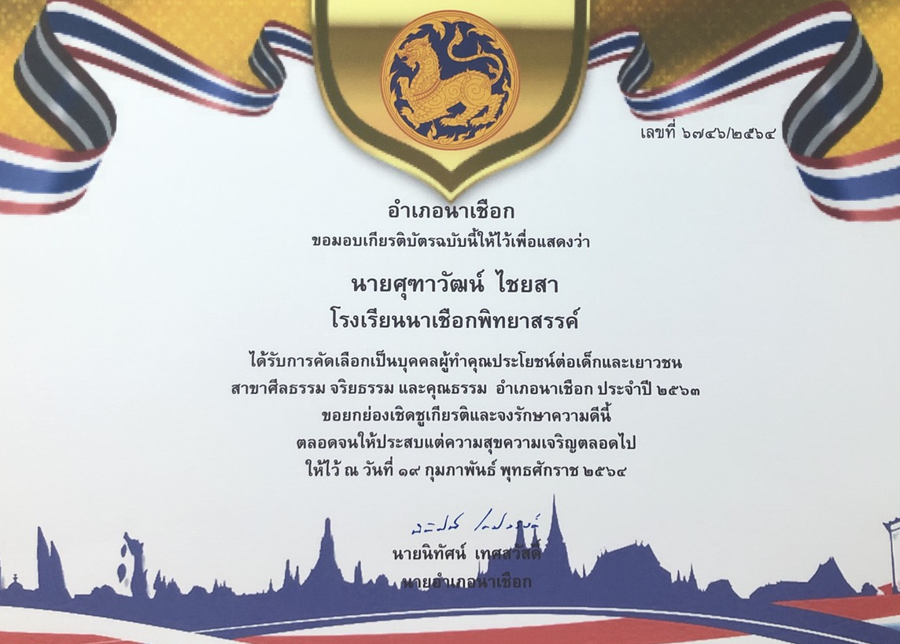



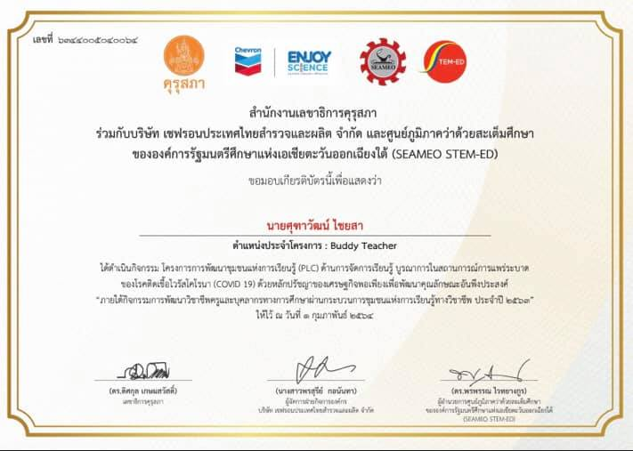

รางวัลที่ได้รับจากการปฏิบัติงาน
ตนเอง

Slide 17
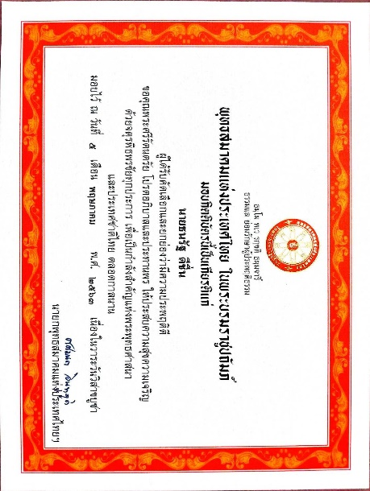


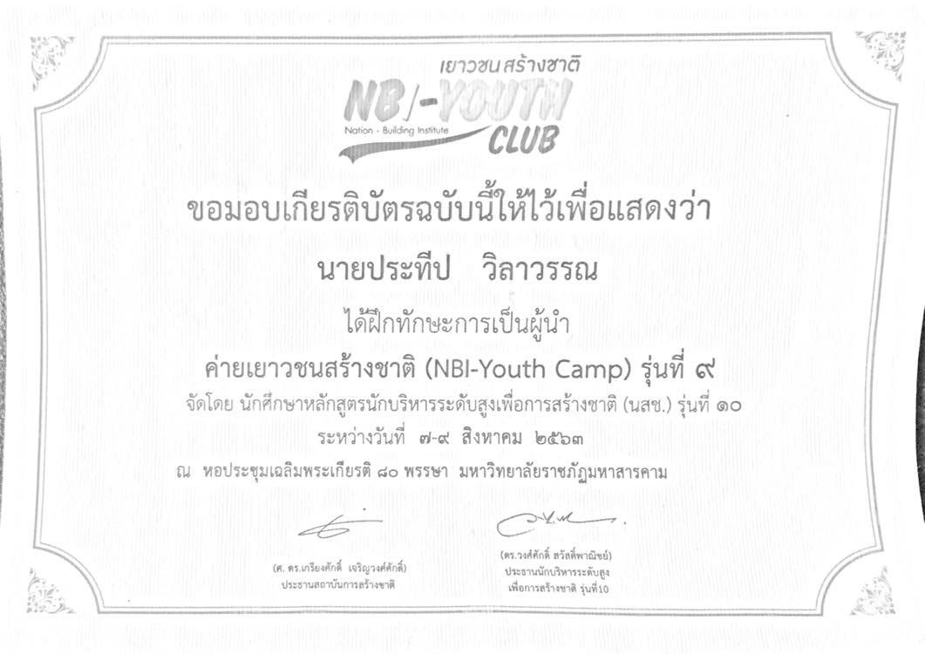

รางวัลที่ได้รับจากการปฏิบัติงาน
นักเรียน

Slide 18

รางวัลที่ได้รับจากการปฏิบัติงาน
สถานศึกษา

Slide 19
ขอบคุณครับ

